Slide 1
Постановка персональных финансовых целей
Национальная школа инвестора АРБ

Slide 2

ТРИ вечных вопроса российского инвестора
Стоит ли покупать доллар?
В чем хранить сбережения и куда инвестировать (акции, фонды, золото,..?)
Покупать ли недвижимость?

Slide 3
Цели и горизонты инвестирования
Избавление от офисного рабства
Выход на пенсию с сохранением дохода
Обучение детей/ приобретение недвижимости
Рост капитала и передача по наследству
Смена места жительства

Slide 4
Что влияет на постановку финансовых целей
Ваш текущий статус
Оценка рисков
Финансовое положение
Планирование расходов
Требуемая доходность
Налогообложение

Slide 5

текущий профиль и статус
Возраст
Сотрудник работающий по найму
Предприниматель
Госслужащий
Пенсионер

Slide 6
Оценка рисков
Рыночные риски
Изменение процентных ставок
Изменение стоимости активов
Изменение курсов валют
Инфляция
Инфраструктурные и транзакционные риски
KYC
Брокеры
Политические риски
Изменение налогового законодательства
Введение международных санкций
Закрытие границ
Персональные риски
Потеря дохода
Здоровье
Уголовные преследования

Slide 7
Какие факторы учитываем при постановки целей
Горизонт инвестирования
Аппетит к риску
Приемлемая доходность
Денежный поток
Изъятие средств
Обязательства
Ликвидность инвестиций

Slide 8
Налогообложение при инвестировании: что необходимо учитывать
Налоговое резидентство
Срок владения ценными бумагами
С 2021 года налог на купон с Государственных облигаций
Налог на валютную переоценку
При торговле через российский банк или брокера агентом по уплате налога является ваш банк\брокер. При торговле через иностранного брокера – налог платите самостоятельно (3-НДФЛ)
Перенос убытков прошлых лет на будущие периоды
Использование ИИС для оптимизации налогообложения

Slide 9
Почему так важно четко ставить цели
Ошибка оценки горизонта инвестирования приводит к тому, что приходится продавать актив с убытком.
Финансовые потери при неправильной оценке толерантности к риску при инвестировании в рискованные инструменты и проекты.
Завышенные требования к доходности вложений приводит к инвестициям в рискованные активы с ограниченной ликвидностью.
https://www.irn.ru/gd/?class=all&type=1&period=-1&grnum=1&currency=0&select=currency

Slide 10
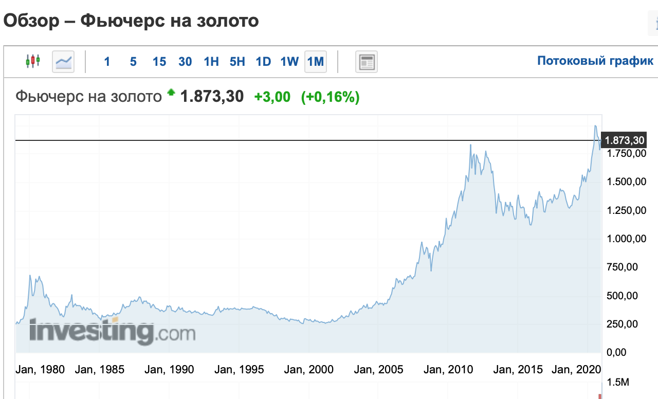
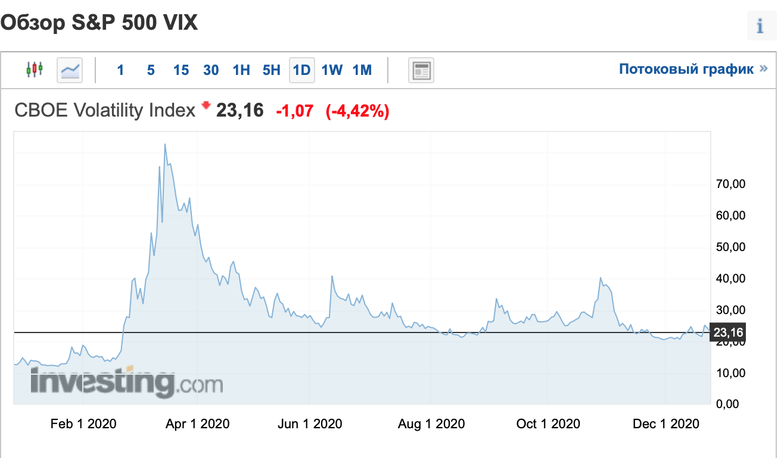
Горизонт и волатильность

Slide 11



Учет ваших расходов
Научитесь регулярно и системно вести свои расходы, анализируйте и структурируйте эту отчетность
Продумайте и запланируйте возможные внезапные расходы и критические жизненные ситуации
Учитывайте инфляционные ожидания и курс национальной валюты
Будьте пессимистом: заложите при планировании расходов больше чем показывает текущая статистика, увеличивайте их минимум на 10-20% с учетом инфляции
Подготовьте план расходов на ваш горизонт планирования с учетом всех факторов

Slide 12
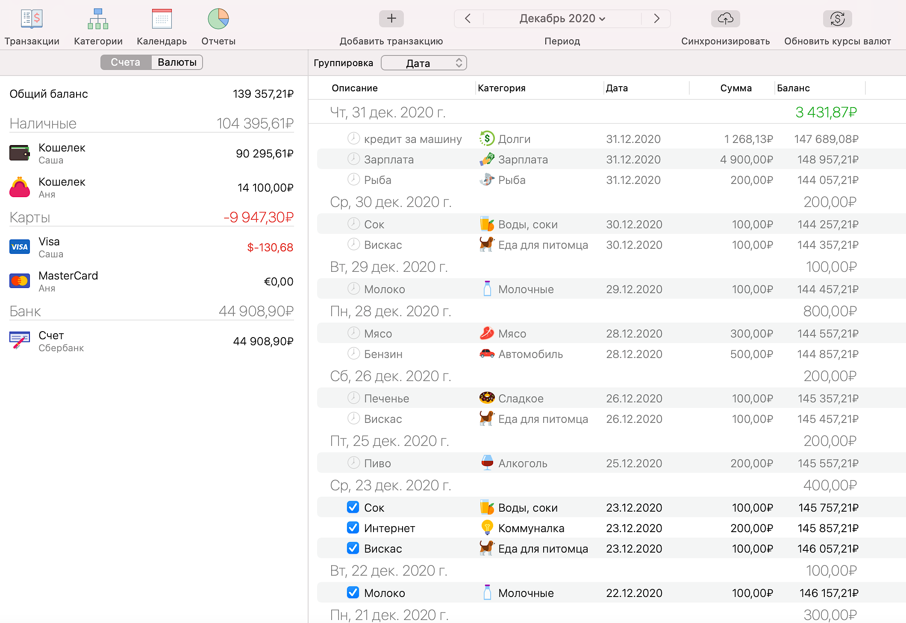
А в какой программе вы ведете учет расходов?

Slide 13

Ваши доходы
Ваши доходы могли расти несколько лет, но это не значит, что они продолжат расти и далее
Проценты и доходы по вашим вкладам или иным вложениям могут снижаться
Консервативно подойдите к планированию ваших доходов, учитывайте ваш возраст и рыночную ситуацию, лучше ошибиться в меньшую сторону на всем горизонте планирования

Slide 14

Гибкий подход к планированию
Подготовьте несколько возможных сценариев и прогнозов с учетом вашего горизонта планирования
Будьте готовы моделировать ваши сценарии и корректировать планы
Выберите несколько ключевых показателей, заложите в свой прогноз и с определенной периодичность корректируйте их и их влияние на планы
Отслеживайте законодательные, налоговые и регуляторные изменения

Slide 15
Начните с простого расчета на 5-10 лет
 | 2020 | 2021 | 2022 | 2023 | 2024
Ваши ежегодные расходы
Влияние инфляции и курса валют
Резерв на непредвиденные расходы
Доходы от основной деятельности
Прочие доходы
Доходы по депозитам и инвестициям

Slide 16

Анализируйте
Проанализируйте где можно сэкономить и от чего отказаться
Можно ли получить налоговые льготы и вычеты
Проанализируйте ваши доходы (по вкладам, инвестициям, сдачи квартиры в аренду и прочее..) и постройте по ним прогноз

Slide 17

Не попадите в ловушки мифов рынка
«вот Танькин муж в месяц по миллиону на акциях зарабатывает, а ты чего ждешь»
«недвижимость всегда выгодна и надежна, вот как доллар запретят и рубль девальвируют, с чем останешься»
«в банках совсем ставки низкие, есть инструменты на проценты от которых можно жить по-человечески»

Slide 18
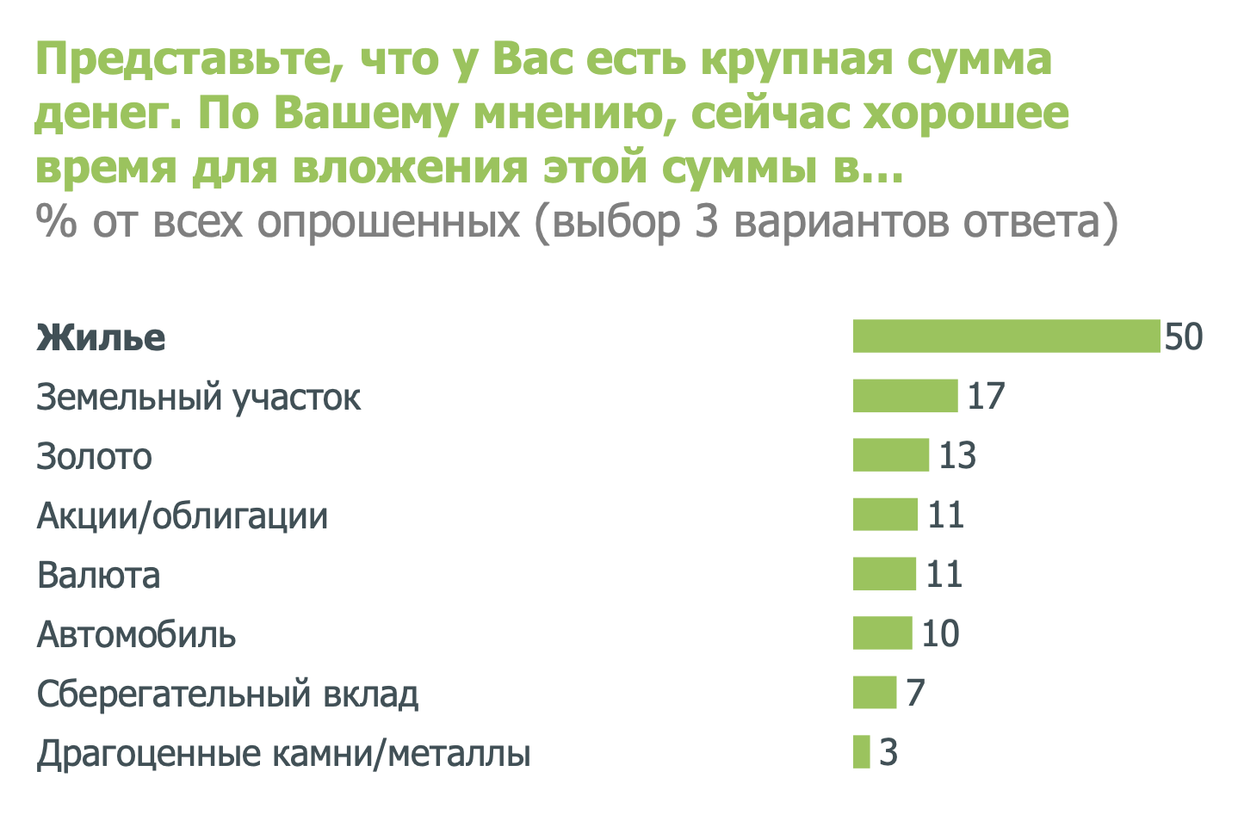
А что планируют наши граждане
50% считают, что при наличии крупной денежной суммы инвестировали бы ее в жилье (но при этом 67% из них собираются там жить)
По данным опроса ДОМ.РФ и ВЦИОМ, ноябрь 2020
https://дом.рф/upload/iblock/a48/a48678676f848d1e30b028977ceb8e10.pdf

Slide 19
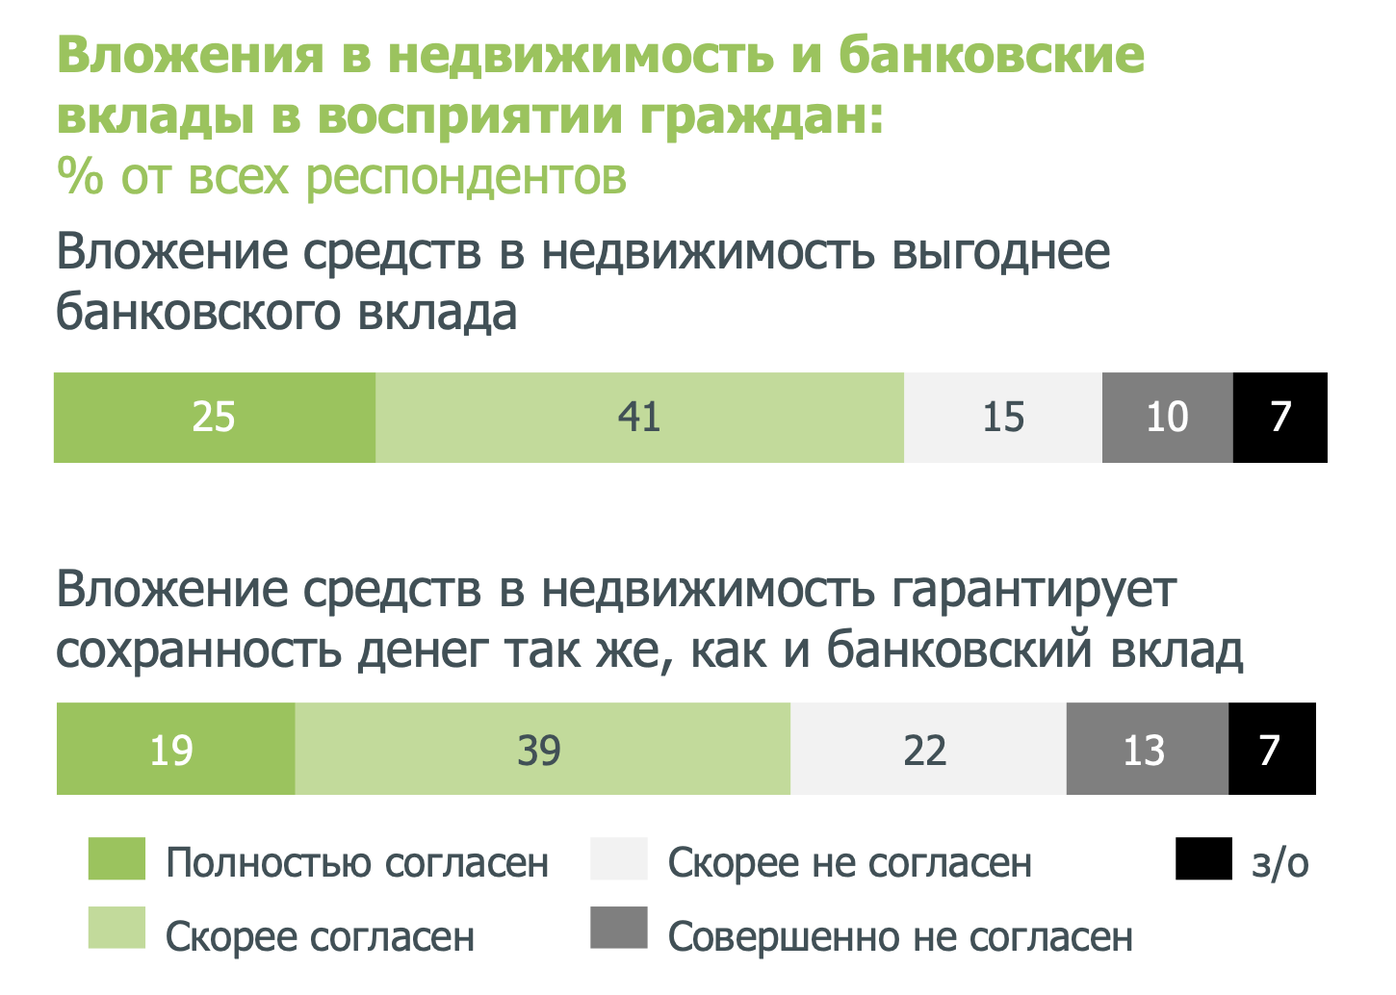
КАК они оценивают возможную выгоду
66% считают, что покупка недвижимости более выгодный способ вложения средств, чем банковский вклад
По данным опроса ДОМ.РФ и ВЦИОМ, ноябрь 2020
https://дом.рф/upload/iblock/a48/a48678676f848d1e30b028977ceb8e10.pdf

Slide 20
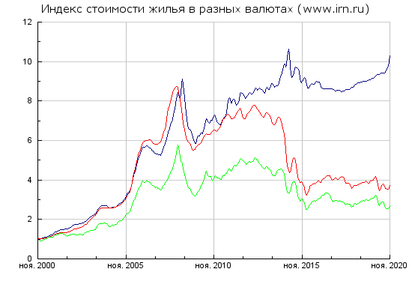
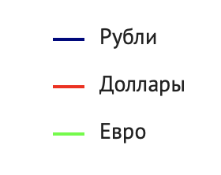
Но лучше сначала изучить историю

Slide 21
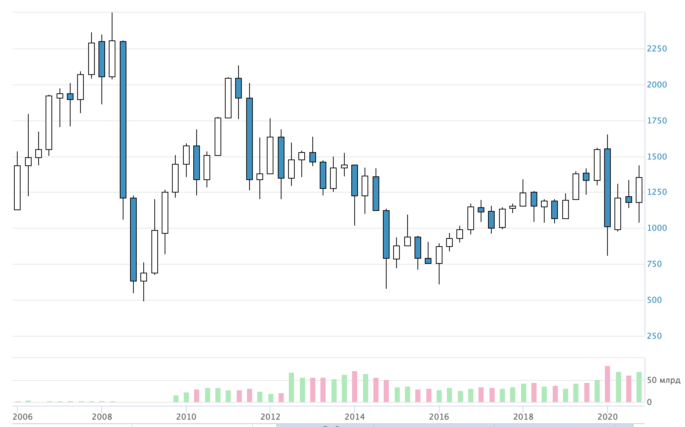
Это касается не только недвижимости
Индекс РТС https://www.moex.com/ru/index/RTSI/technical/

Slide 22
Прежде чем принимать инвестиционные решения
Потратьте время и изучите рынок
Не спешите, даже когда вам кажется, что вы уже все знаете, начните с небольших сумм (например, 10% от ваших накоплений)
Смотрите на разные альтернативы и помните о диверсификации вложений
Лучше потратить несколько тысяч рублей посетив семинары и купив несколько книг, чем потерять часть ваших накоплений по элементарному незнанию и неподготовленности

Slide 23

И БудьТЕ бдительны
Не попадите на курсы, где вас научат «зарабатывать миллион»
Будут продавать «торговые сигналы» и стратегии
И к тем, кому важно заполучить ваши деньги в управление, а не дать вам знания и реальную картину рынка

Slide 24
О ПРОЕКТЕ
Проект не аффилирован с участниками рынка и не ставит своей целью привлечение ваших денег в управление кого-либо из них
Проект не продает "торговые сигналы", "стратегии", которые помогут вам "заработать миллион". Мы продаем базовые знания и умения, которые позволят вам грамотно и самостоятельно выбирать пути инвестирования и не поддаваться сомнительным рекламных предложениям
Проект позволит вам узнать детали о налогообложении, операционных расходах и прочих существенных нюансах при работе на фондовом и финансовых рынках.
Проект поможет вам понять свой психологический профиль инвестора, толерантность к риску и научит не поддаваться на различные психологические ловушки, которые могут подстерегать инвесторов

Slide 25



СПАСИБО ЗА ВНИМАНИЕ!
ischool@arb.ru

